Slide 1
«Птахи
прилетіли»
КЗ”ДНЗ№253”
М.Харків
Вихователь: Ушакова І.В.

Slide 2
Весела, гарна й кучерява
Маленька дівчинка — Весна.
Біжить, сміється, сіє трави,
Усе пробуджує від сну.

Slide 3
Діти, яка зараз пора року?

Slide 4
Чому Ви думаєте , що це Весна?

Slide 5
А чому не видно птахів?

Slide 6
Давайте з Вами промовимо закличку.
Спочатку я, а Ви повторюйте за мною.

Slide 7
Пташок викликаєм із теплого краю:
(Діти)
Летіть, соловейки, на нашу земельку,
(Діти)
Спішіть, ластівоньки, пасти корівоньки!
(Діти)

Slide 8
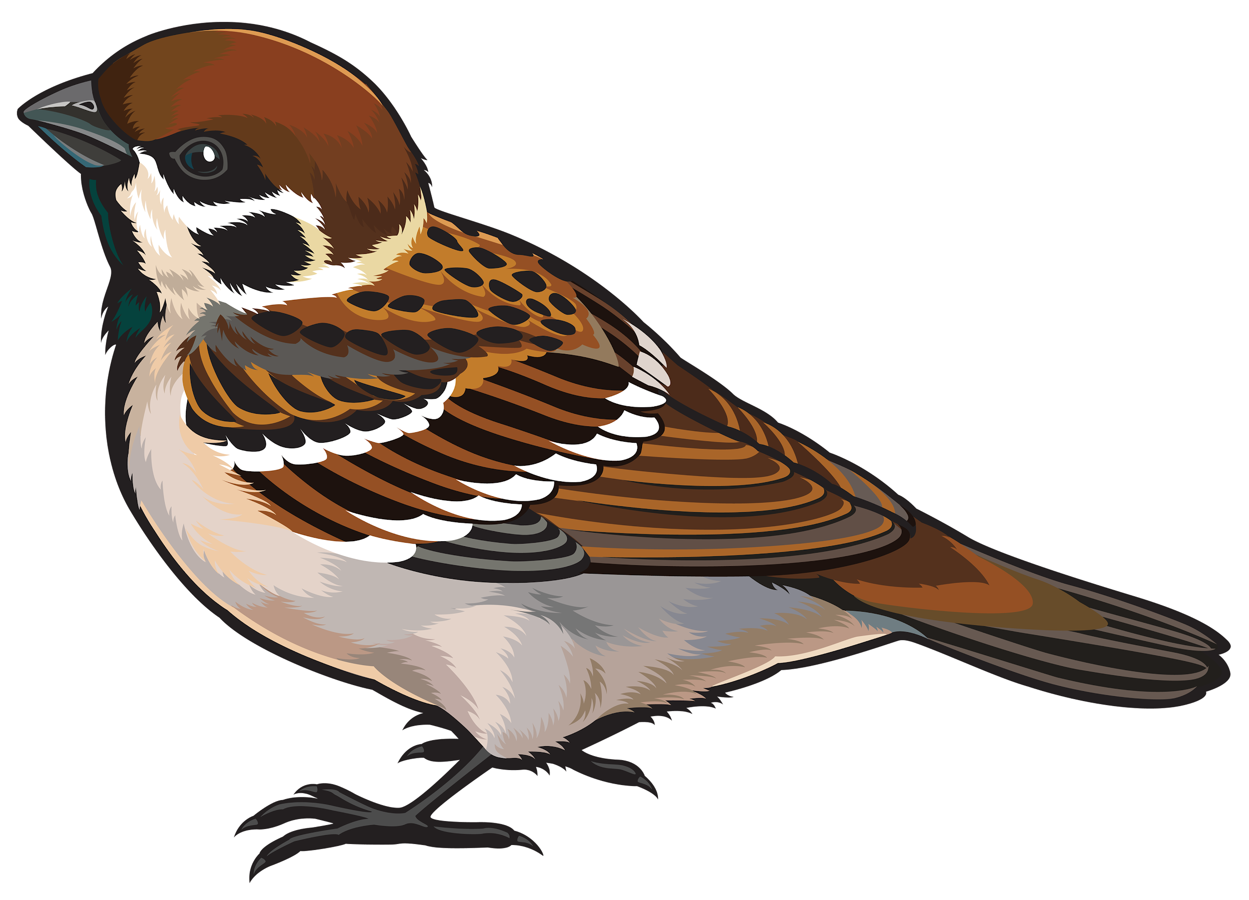
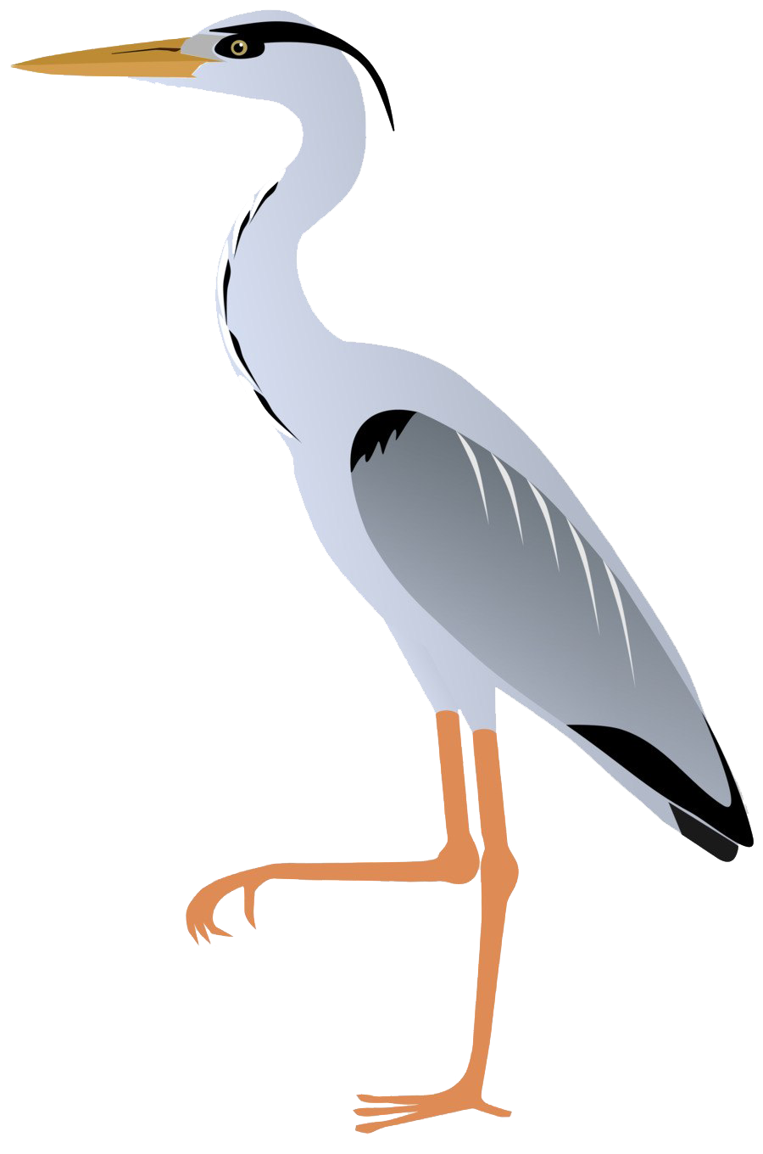
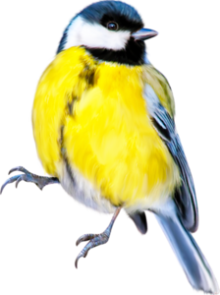
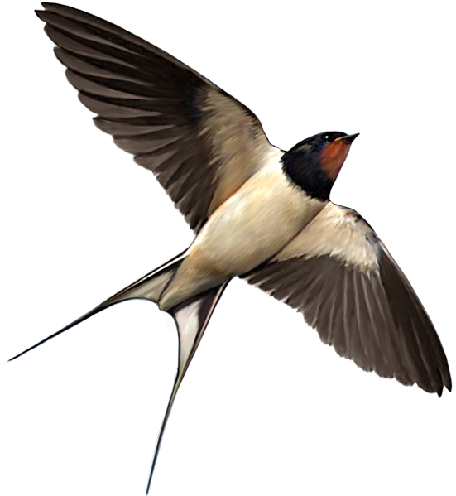
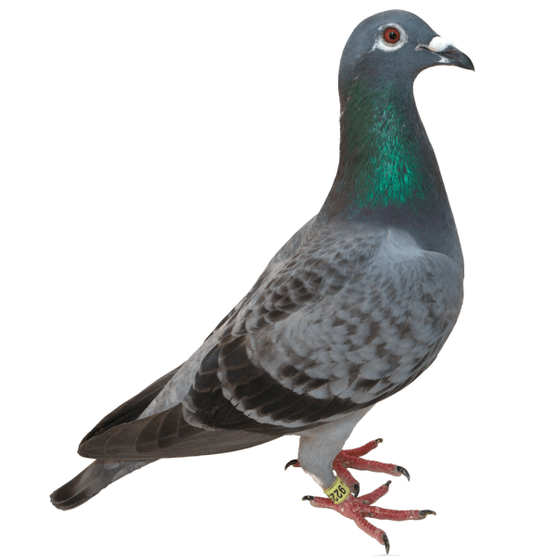
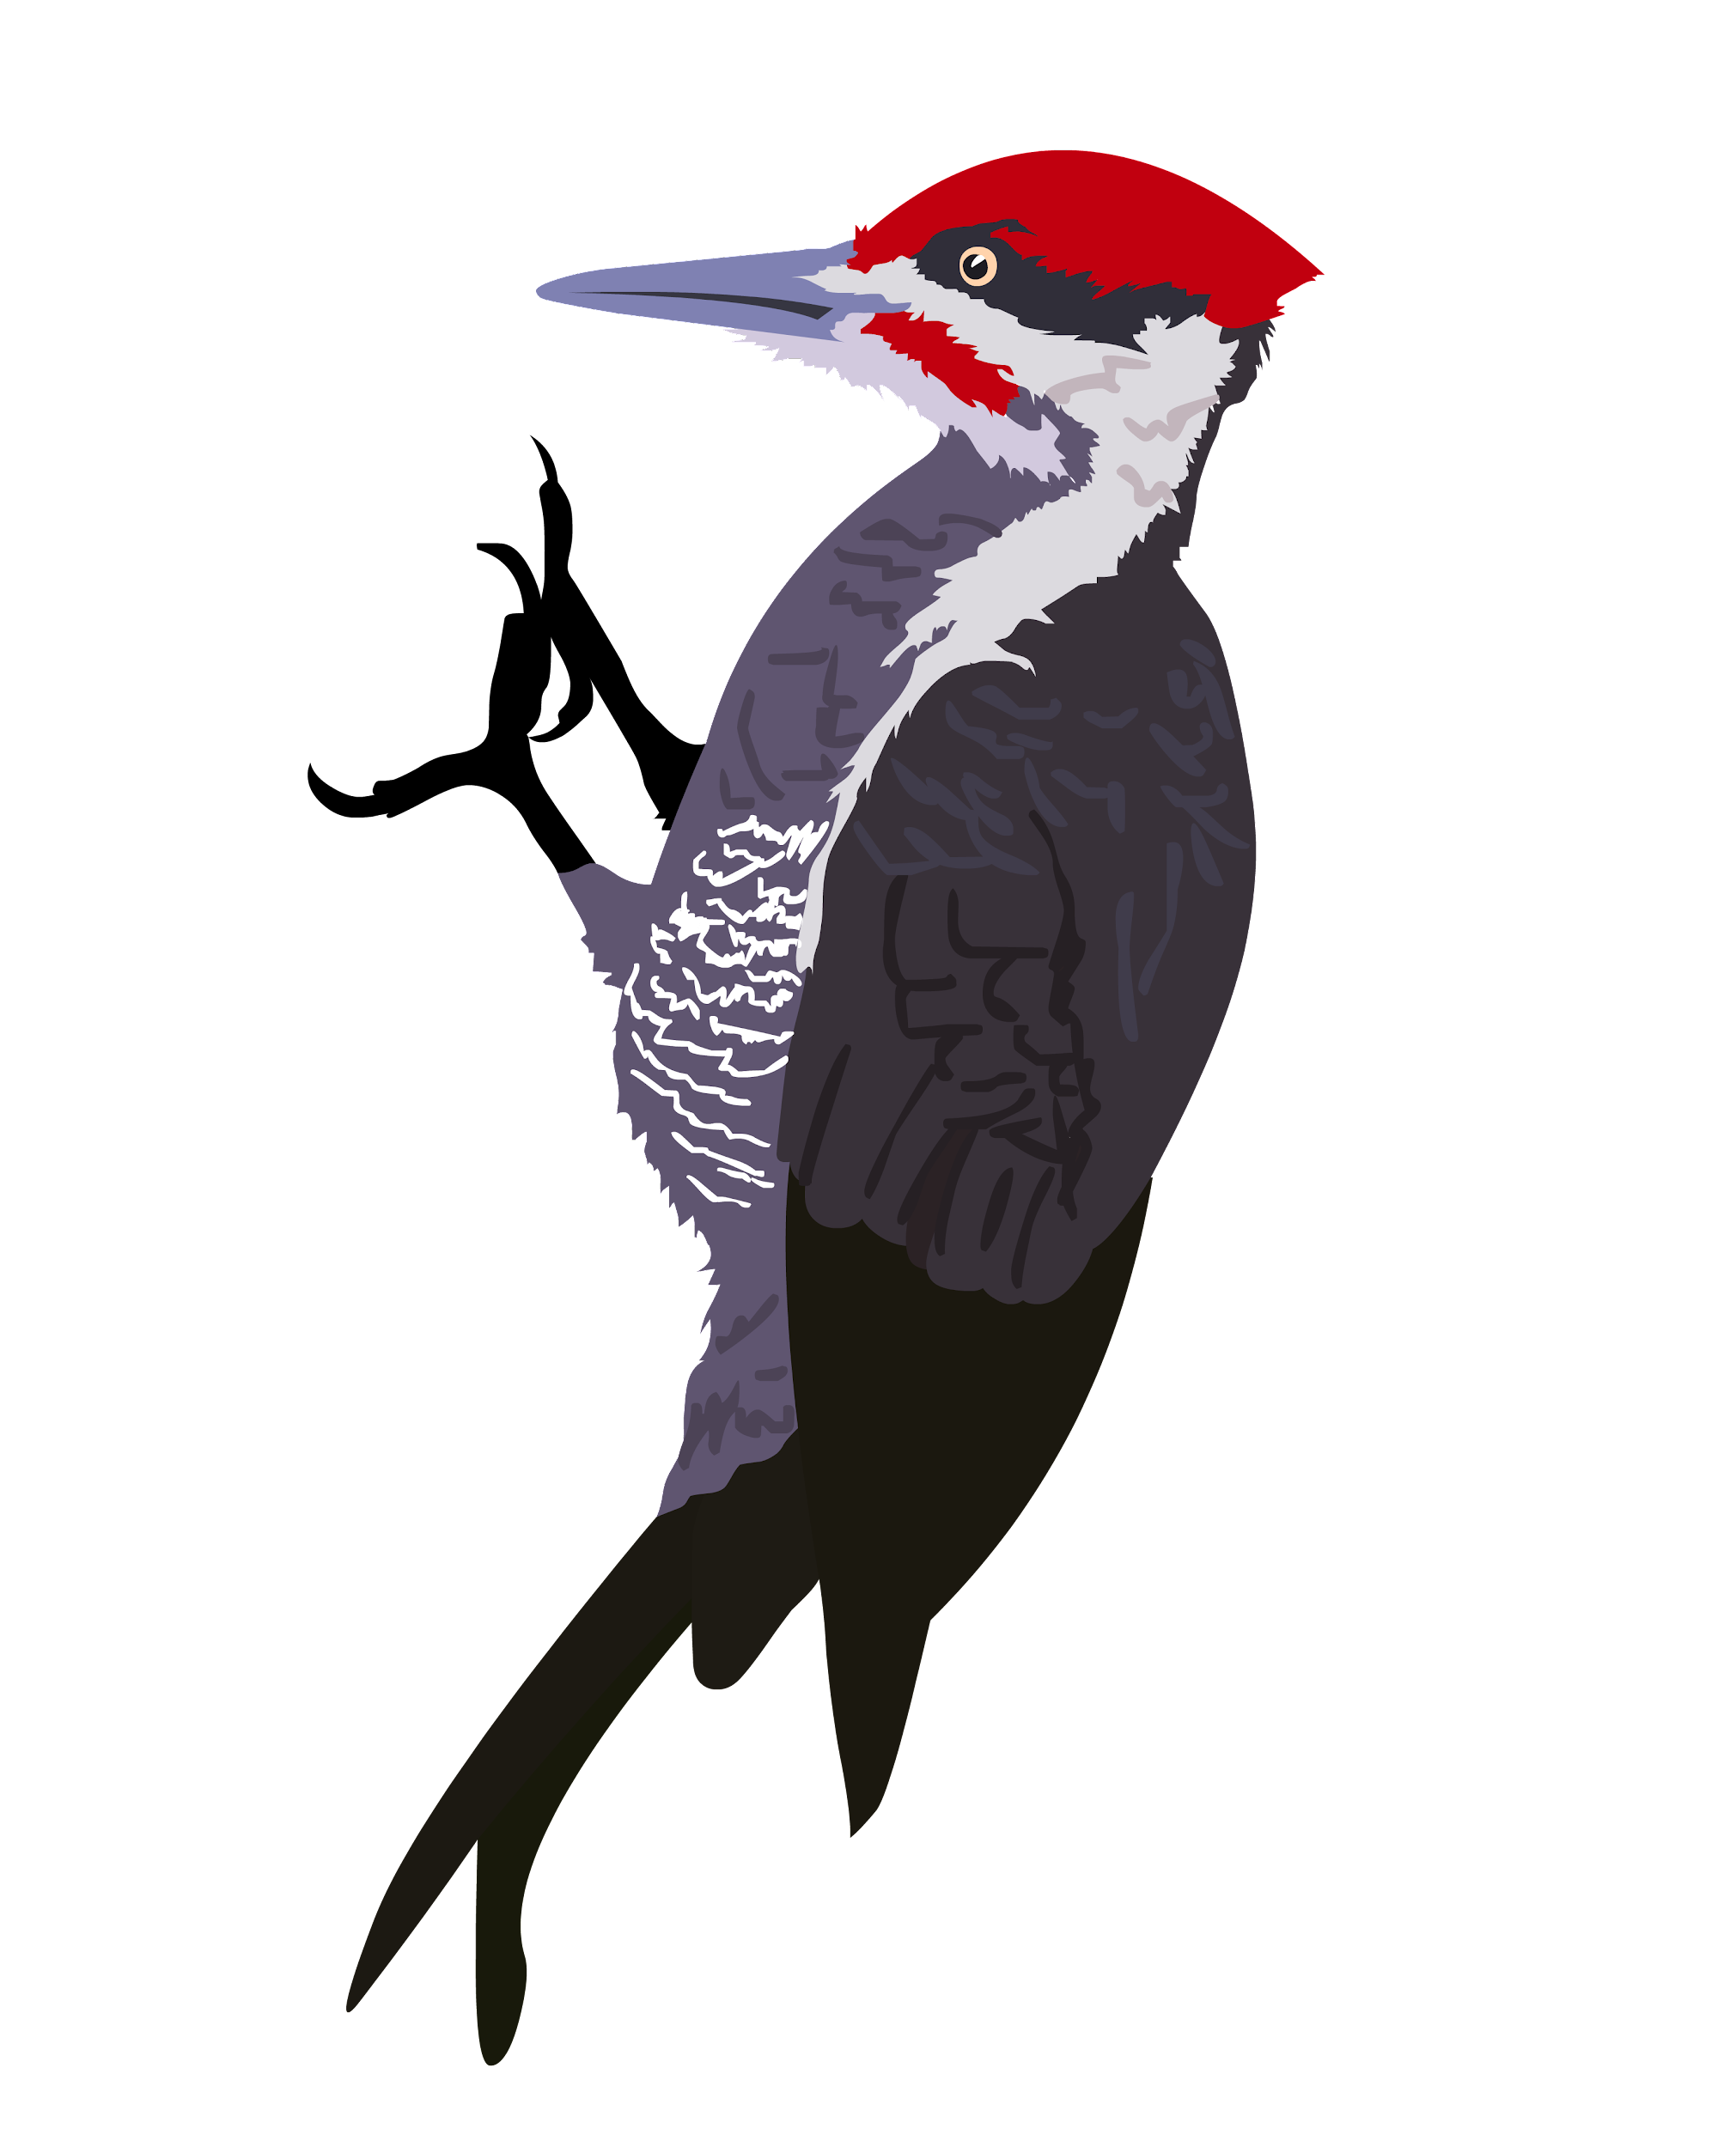
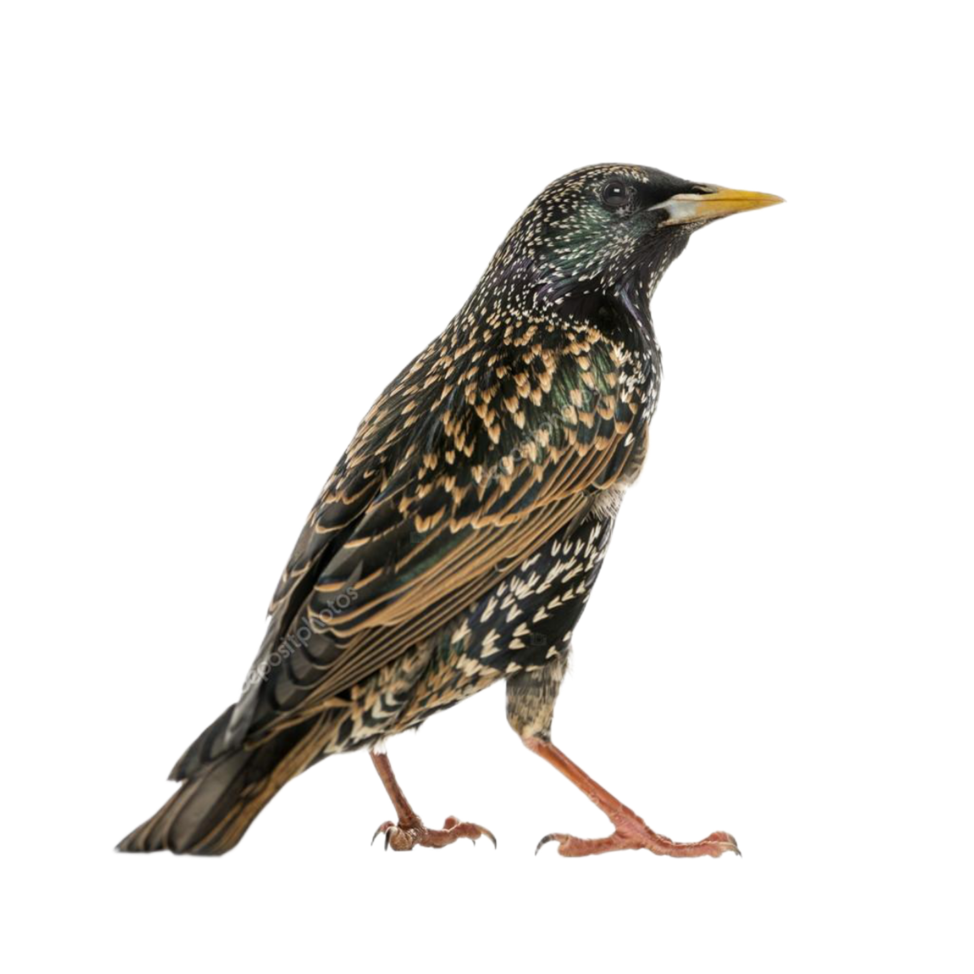
Погляньте, скільки птахів завітало до нас. Давайте спробуємо пригадати, як вони називаються.

Slide 9
Чи всіх пташок ми бачити взимку?

Slide 10
Як називаються птахи , які відлітати?

Slide 11
А ті, що залишалися зимувати?

Slide 12
Давайте розподілимо птахів по кольорам.

Slide 13
Зимуючих в синє коло, а перелтніх в чевроне коло.

Slide 14
В якому колі буде сорока?

Slide 15
(в синьому)

Slide 16
В якому колі буде чапля?

Slide 17
(в червоному)

Slide 18
А снігур в якому колі буде?

Slide 19
(в синьому)

Slide 20
В якому колі буде горобець?

Slide 21
(також в синьому)

Slide 22
В якому колі буде шпак?

Slide 23
(в червоному)

Slide 24
А в якому колі буде синичка?

Slide 25
(в синьому)

Slide 26
В якому колі буде ластівка?

Slide 27
(в червоному)

Slide 28
А в якому колі буде дятел?

Slide 29
(в синьому)

Slide 30
Молодці, все правильно говорили.

Slide 31
А зараз хочу Вам розповісти дещо, слухайте уважно.

Slide 32
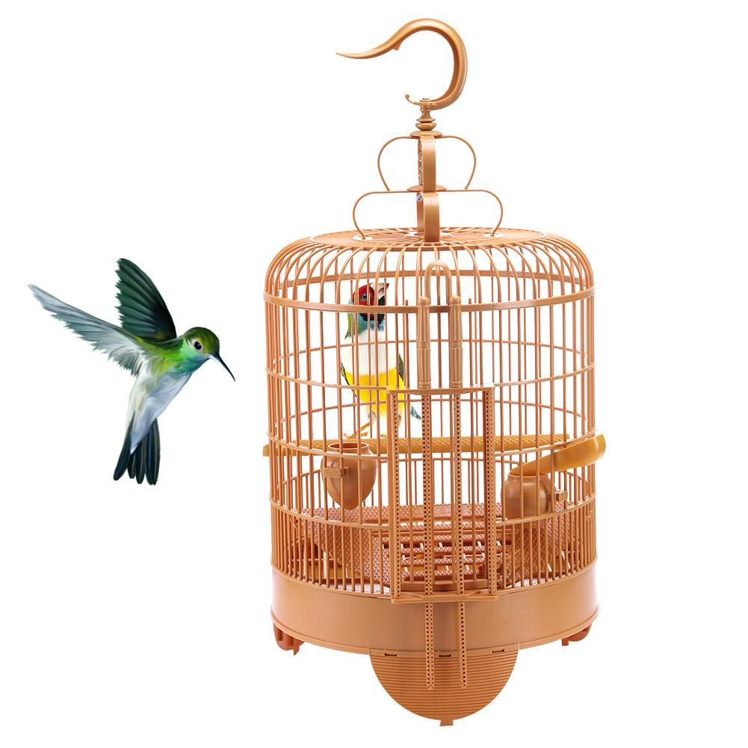
Зустрілися дві пташки: одна — в клітці, а інша — на волі. Одна живе на всьому готовому, але в клітці, а іншій доводиться самій шукати собі їжу, рятуватися від ворогів, проте, вона вільна

Slide 33
Поміркуйте, про що можуть говорити пташки, які живуть в різних умовах: одна в неволі, а інша в лісі?

Slide 34
Давайте пригадаємо, як ми піклуємося про наших птахів.
Годуємо взимку, робимо шпаківні весною тощо.

Slide 35
А ще малята , про птахів складено багато народних прикмет та прислів'їв .
З деякими прикметамиия зараз Вас познайомлю.

Slide 36
Горобці перелітають зграйками з місця на місце - перед сильним вітром.

Slide 37
Снігур під вікном цвірінькають на відлигу.

Slide 38
Коли добре чути дятла - буде дощ.

Slide 39
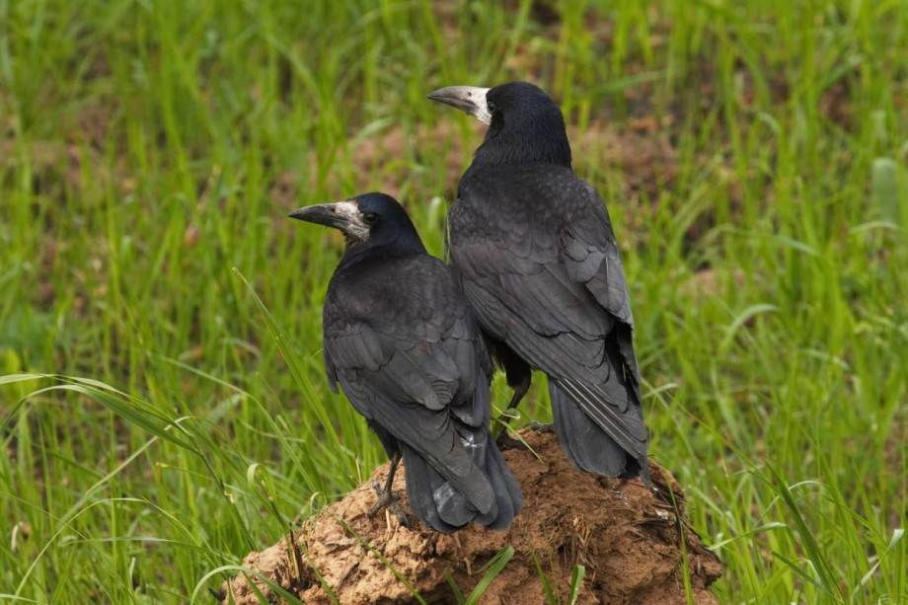
Грак на горі - весна на дворі.

Slide 40
А тепер послухайте таке прислів'я та поясніть як Ви його розумієте?

Slide 41
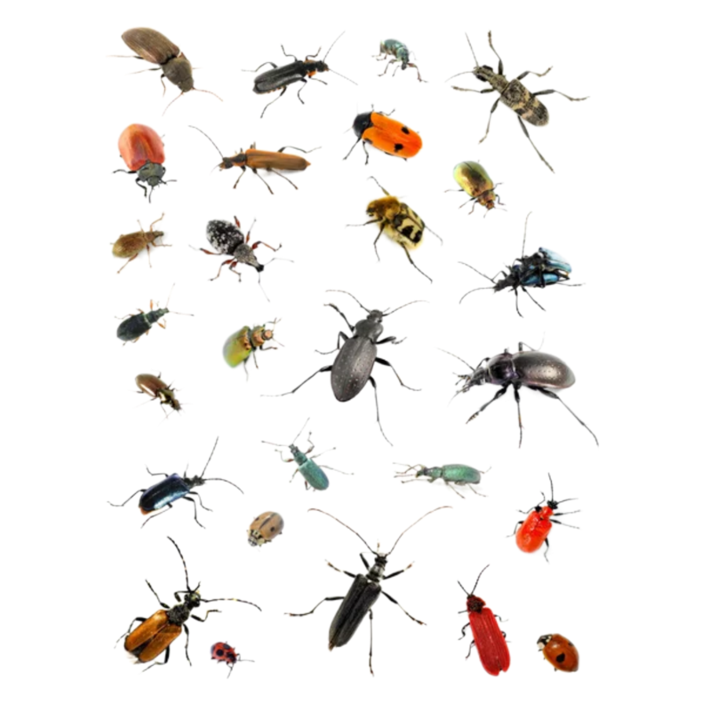
Де багато пташок, там не має комашок.

Slide 42
Молодці , дітки, тож нагадайте, які пташки повертаються до нас навесні?

Slide 43
Дякую за заняття , до нових зустрічей.

